Slide 1



Программирование на Python
Подготовка данных и немного ML. ПРАКТИКА
Андрей Скороходов
2023

Slide 2


Жизненный цикл модели ML
Жизненный цикл модели машинного обучения начинается с постановки задачи от бизнеса (если мы говорим о продукте) и не заканчивается даже на внедрении модели в production.
На этой практике мы будем рассматривать один из этапов – подготовку данных (Data Preparation) и немного коснемся процесса создания и обучения модели (Modeling), оценки качества ее работы (Evaluation).
https://ru.wikipedia.org/wiki/CRISP-DM

Slide 3







Подготовка данных к машинному обучению
Подготовка данных зависит от типа данных и от планируемого метода обучения.
Но если смотреть в общих чертах, то подготовку можно свести к нескольким основным этапам:
Сбор данных
(data collection)
БД
Очистка данных
(data cleaning)
Удаление или заполнение отсутствующих данных
Предобработка данных
(data preprocessing)
Нормализация и стандартизация данных
Кодирование категориальных признаков
Трансформация данных
(data transformation)
Источники в сети
Файлы
…
Удаление или корректировка ошибок
Уменьшение размерности данных
Создание дополнительных признаков (feature engineering)
Удаление дубликатов и нерелевантных данных
…
…
Выбор и обработка необходимых признаков
…

Slide 4
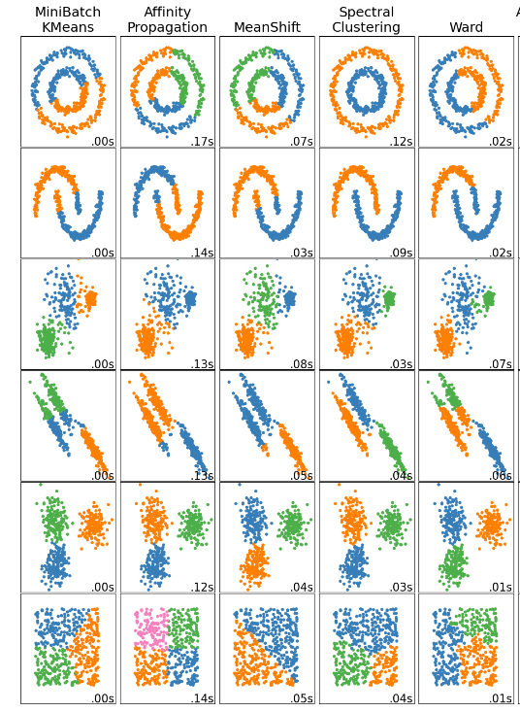
Scikit-learn
Scikit-learn – библиотека на базе NumPy, Matplotlib и SciPy, в которой реализованы операции по обработке данных, алгоритмы машинного обучения, механизмы оценки качества моделей, создания пайплайнов и т.п.
$pip install -U scikit-learn
import sklearn
Основные задачи для которых может быть использована scikit-learn:
Обработка данных (стандартизация и нормализация, дискретизация, обработка пустых значений, векторизация, кодирование данных, …)
Классификация данных (Logistic Regression, SVM, KNN, Random Forest, …)
Регрессия (Linear Regression, AdaBoost, Decision Trees, …)
Кластеризация (K-means, Agglomerative, DBSCAN, BIRCH, …)
Уменьшение размерности (PCA, LDA, Factor Analysis, …)
Работа с моделями (оценка, кросс-валидация, настройка гиперпараметров, сохранение, выстраивание пайплайнов, …)
https://scikit-learn.org/stable/modules/clustering.html

Slide 5

Очистка данных
Подходы к очистке данных зависят от типа задачи, выбранной модели и от полноты понимания данных.
В общем случае очистка данных включает в себя:
Обработка синтаксических ошибок и ошибок преобразования типов
Обработка дубликатов
Обработка пропущенных значений
Обработка выбросов
В большинстве случаев для этапа очистки данных достаточно функциональности Pandas.
В этом модуле мы не рассматриваем процесс подготовки данных для аудио или видео, только табличные данные.

Slide 6
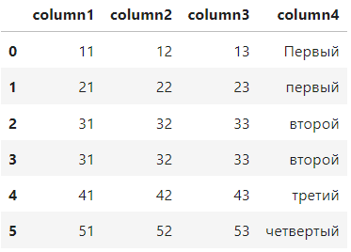
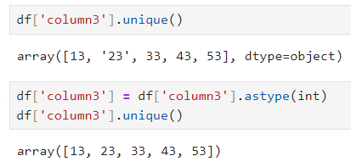
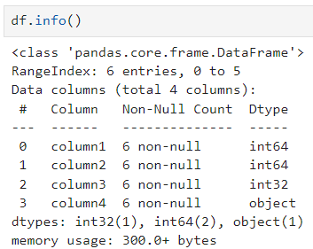
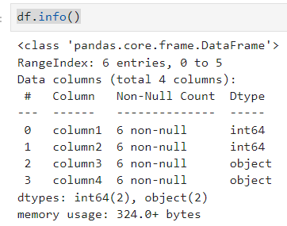
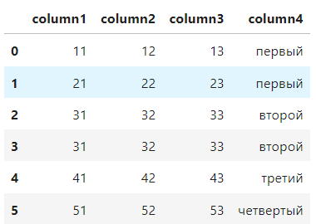
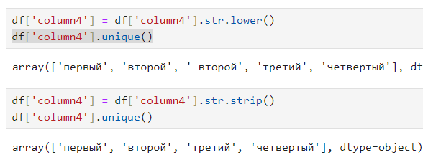
Обработка ошибок типа, структуры
Реальные данные поступают из разных источников, в разное время, поэтому формат представления данных может сильно отличаться. На этапе обработки проверяется соответствие данных заданной структуре/формату.
В большинстве случаев для обработки синтаксических ошибок в данных достаточно функциональности Pandas.
Если не хватает встроенных методов, можно всегда создать свою функцию и применить ее к данным, например, через df.apply().
Для уменьшения памяти, занимаемой датафреймом, можно приводить категориальные признаки к типу category: df.astype("category"), а также к типам данных с меньшим размером, например df.astype("int16")

Slide 7
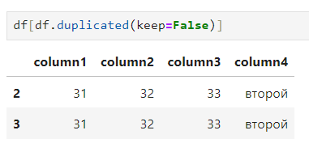
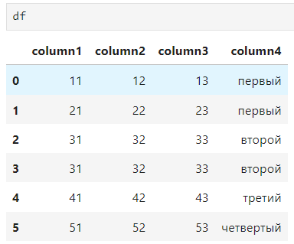
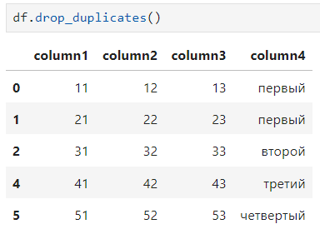
Обработка дубликатов
Спасибо Pandas, обработка дублирующихся значений производится до невозможности просто.
Дубликаты можно искать только по указанным колонкам (параметр subset).
Можно удалять все дубликаты, можно сохранять только первый или только последний (параметр keep).

Slide 8
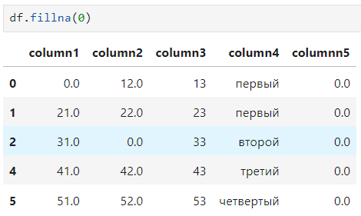
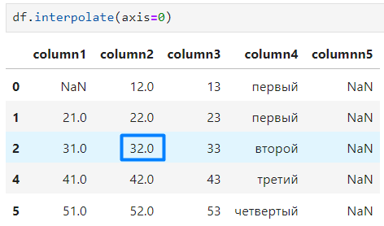
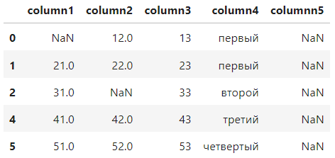
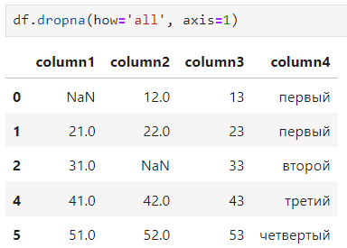
Обработка пропущенных значений
При подготовке данных почти всегда приходится лавировать между сохранением максимального количества данных, чтобы модель лучше обучилась, и удалением данных, которые будут мешать модели правильно обучаться.
Пропущенные значения – одна из основных проблем в данных. Иногда решение об оставлении или удалении приходится принимать на основании оценки работы модели, т.е. пробовать учить модель на разных вариантах.
Удалять пустые значения можно при хотя бы одном пустом значении или только если все пустые (параметр how), также можно указать диапазон поиска пропусков (параметр subset) или ось (параметр axis).
Заполнять пустые значения можно константами, средними значениями или предыдущими значениями (параметр method)
заполнить
интерполировать
удалить

Slide 9
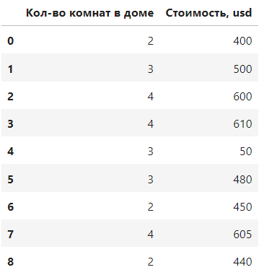
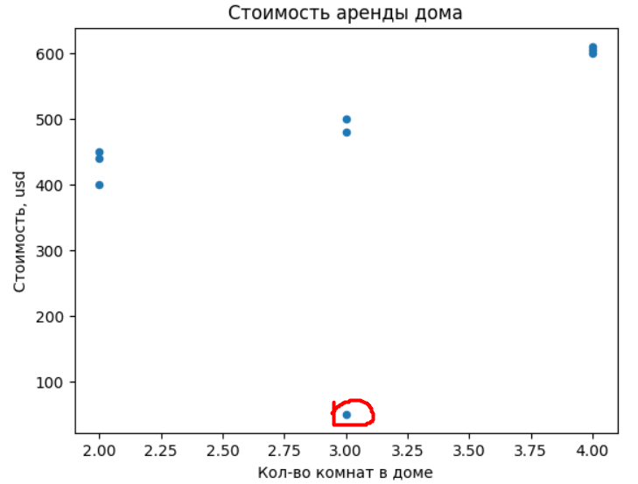
Обработка выбросов
Как и при удалении пустых значений, удаление выбросов должно исходить из понимания задачи и предметной области. Некоторые методы нечувствительны к выбросам, некоторые выбросы являются следствием, например, ошибки сбора данных.
Методов выявления выбросов много:
Использование статистики (стандартное отклонение, квантили)
Использование методов машинного обучения
Знания из предметной области
Обработка выбросов ведется в зависимости от используемой модели, знаний предметной области и т.п., и в целом подход похож на работу с пропущенными значениями
В большинстве случаев для обработки выбросов достаточно функциональности Pandas, если не хватает встроенных методов, можно всегда создать свою функцию и применить ее к данным, например, через df.apply().
В сложных случаях можно применять методы выявления аномалий из Sklearn (LOF, OCSVM, iForest и т.п.)

Slide 10
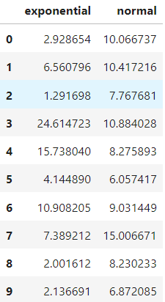
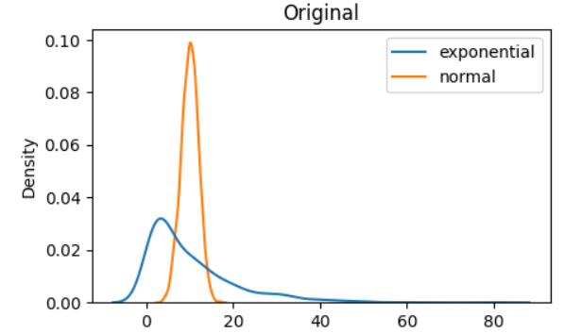
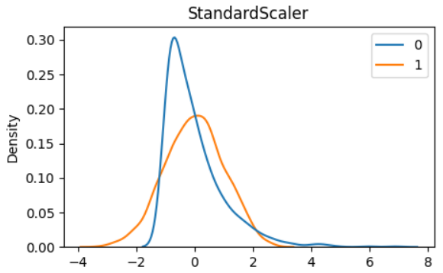
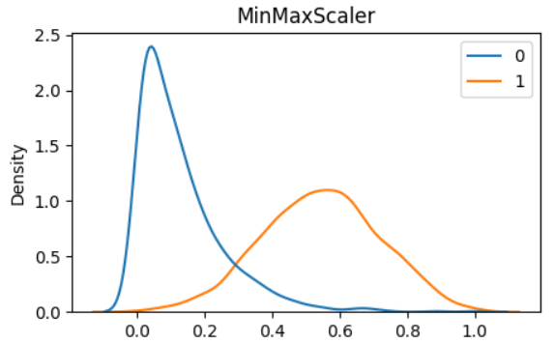
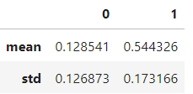
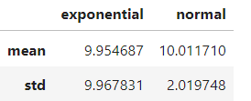
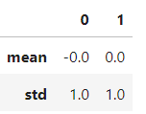
Предобработка данных. Стандартизация и нормализация
Предобработка данных всегда зависит от используемой модели и чаще всего заключается в стандартизации или нормализации данных, кодировании категориальных признаков, дискретизации признаков и т.п.
Стандартизация и нормализация применяются для выравнивания диапазона (шкалы) данных.
Нормализация (грубо) – преобразование данных к норме без изменения их распределения.
Стандартизация (также грубо) – преобразование данных к другому диапазону с изменением формы распределения.
Стандартизация может сгладить эффект выбросов. В Sklearn есть различные методы стандартизации и нормализации.
https://scikit-learn.org/stable/auto_examples/preprocessing/plot_all_scaling.html
https://www.geeksforgeeks.org/compare-effect-of-different-scalers-on-data-with-outliers-in-scikit-learn/

Slide 11
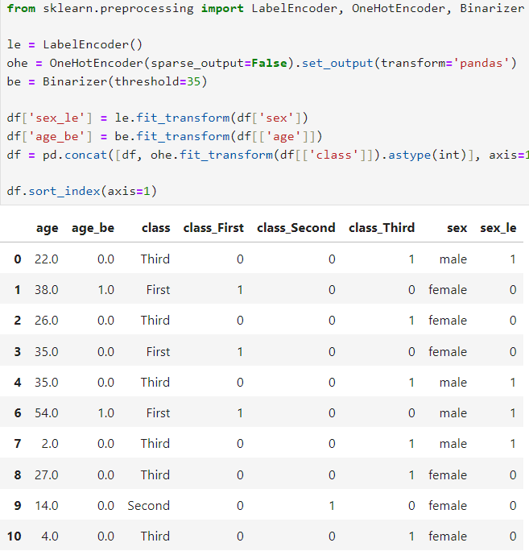
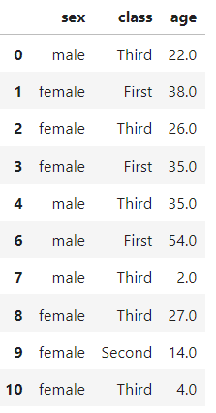
Кодирование признаков
Некоторые модели не умеют работать с категориальными данными в виде текста, поэтому для корректной работы данные необходимо предварительно преобразовать – закодировать.
Самые распространенные методы:
Кодирование метки (label encoding)
Унитарное кодирование (one-hot encoding)
Двоичное кодирование (binary encoding)
Бинаризация (binarizing)
Все эти и другие методы кодирования есть в Sklearn.
Binarizer
One Hot Encoder
Label Encoder

Slide 12
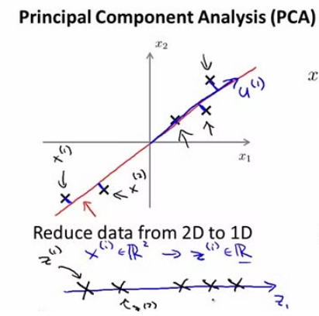
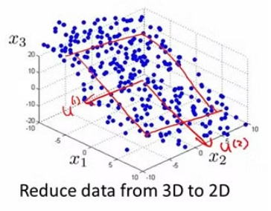
Трансформация данных. Уменьшение размерности
На этапе трансформации данных убираются ненужные для модели признаки (уменьшение размерности, dimensionality reduction), добавляются новые признаки, сгенерированные из существующих (feature engineering).
Уменьшение размерности служит для исключения малоинформативных признаков, что в свою очередь улучшает качество и ускоряют работу модели.
Для уменьшения размерности может использоваться:
Метод главных компонент (PCA)
t-distributed Stochastic Neighbor Embedding (t-SNE)
Использование встроенных в некоторые модели методов feature_importance
Корреляционный анализ
…
https://www.projectpro.io/data-science-in-python-tutorial/principal-component-analysis-tutorial

Slide 13
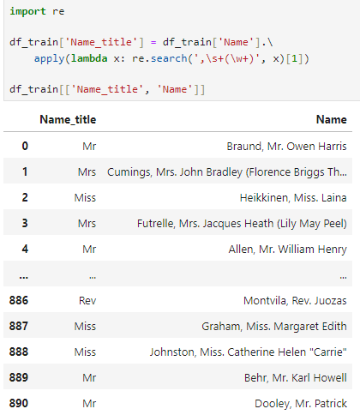
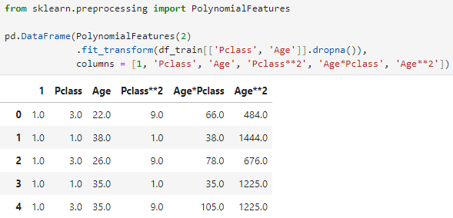
Feature engineering
Конструирование признаков или Feature Engineering – процесс создания новых признаков или трансформации существующих для улучшения работы модели.
Извлечение титула из имени
Подходы в Feature Engineering можно грубо разделить на три группы:
Использование знаний в предметной области
Изучение данных (паттерны, агрегации и т.п.)
Манипуляция с данными (комбинирование и преобразование признаков и т.п.)
Эти подходы реализуются при помощи стандартных инструментов Pandas, Sklearn, но иногда необходимо использование более сложной математики (SciPy) или применение промежуточных моделей машинного обучения.
Генерация синтетических признаков

Slide 14
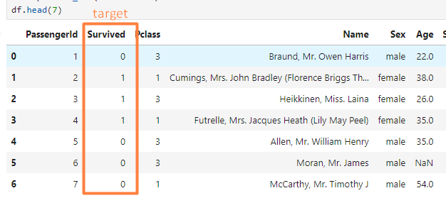
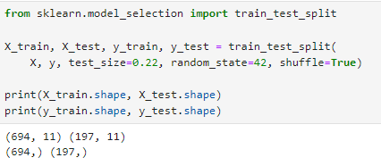

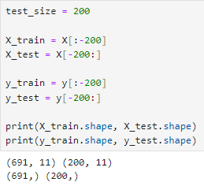
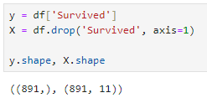
Обучение с учителем. Разделение выборок
Когда модели обучаются на данных, то они могут настолько хорошо подстроиться под обучающую выборку, что будут показывать отличные результаты, но только на этих данных (переобучение). Но обучение модели нужно ведь для того, чтобы она смогла работать с незнакомыми данными тоже. Поэтому для проверки качества работы модели применяется разделение данных на обучающую (train) и тестовую (test) выборки. Иногда дополнительно вводится разделение тестовой выборки еще на две части для валидации (validation), чтобы на одной части настраивать гиперпараметры модели, а вторую модель видела только на этапе оценки.
Разделение выборки можно производить как стандартными методами Pandas, так и с использованием методов Sklearn.
Исходная выборка
Sklearn
Sklearn дает больше возможностей при формировании обучающих выборок, например, перемешивание (shuffle).
Обычно выборку делят на тренировочную и тестовую в пропорциях 80/20, 70/30 и т.п.
Разделение на train/test
Разделение признаков и целевой метки
Pandas

Slide 15
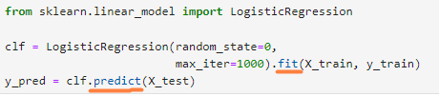

Модели обучения с учителем
Стандартные задачи обучения с учителем (Supervised Learning) – классификация и регрессия. Для обучения с учителем в обучающей выборке необходима целевая метка (target) – то, с чем будет сравниваться выход модели и на основании чего будет оцениваться ее работа.
С большинством моделей можно работать при помощи двух методов: fit() и predict().
Тестовые признаки
Фактический target
X_test
y_test
Предсказанный target
Точность модели
Тренировочная выборка
X_train
fit
predict
Calc metrics
model
y_predict
accuracy
y_train
Обучение
Предсказание
Оценка модели

Slide 16
Метрики оценки качества
Когда мы сделали и обучили модель, всегда возникает вопрос, насколько хорошо работает модель?
Метрики качества отличаются в зависимости от типа модели, типа задачи и бизнес задачи.
В задачах классификации мы оцениваем, угадала модель фактический класс или нет.
В задачах в регрессии мы оцениваем насколько точно модель угадала фактические значения.
В задачах кластеризации необходимо оценить насколько хорошо разделены кластеры.
В задачах NLP часто оценивают схожесть текстов.
Соответственно метрики будут отличаться в зависимости от задачи.
Отдельно можно выделить бизнес-метрики, которые помогают Заказчику понять, какую пользу модель может принести бизнесу.
В этом модуле мы подробнее рассмотрим только метрики для регрессии и классификации.

Slide 17
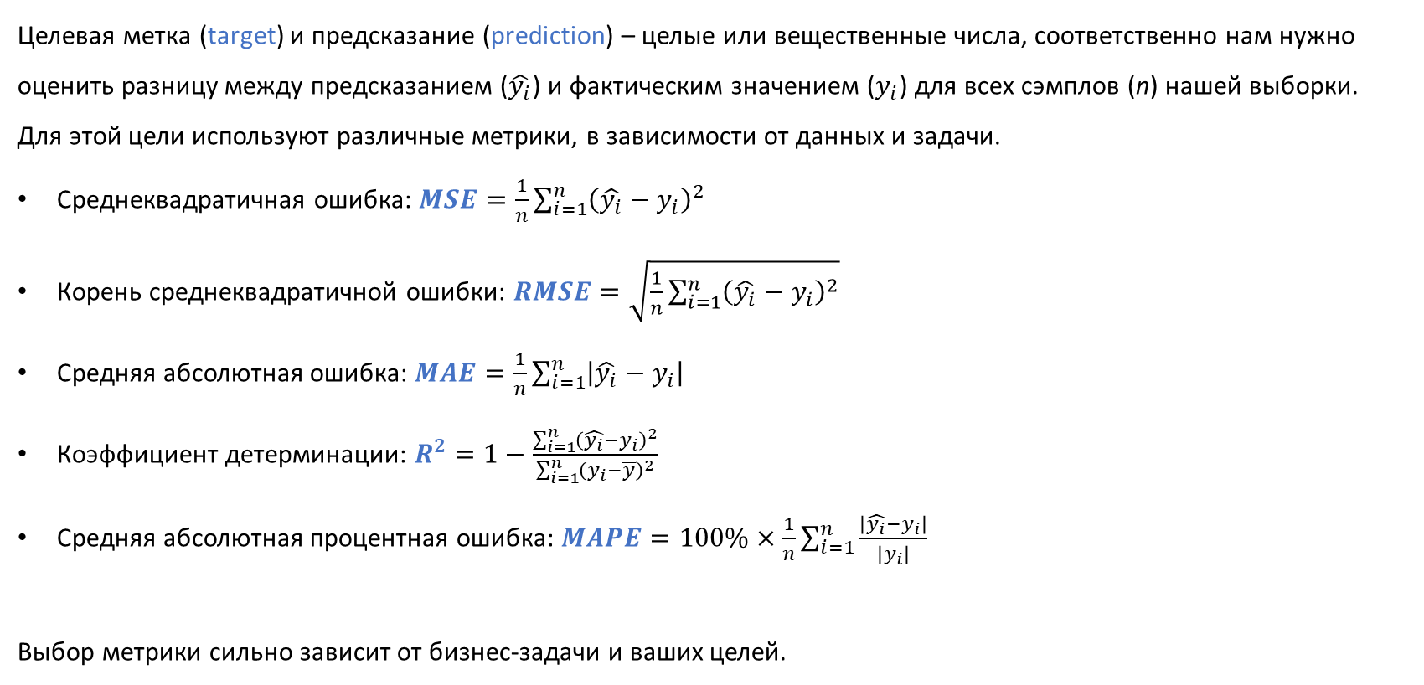
Метрики оценки моделей регрессии
Целевая метка (target) и предсказание (prediction) – целые или вещественные числа, соответственно нам нужно оценить разницу между предсказанием ($\hat{y_{i}}$) и фактическим значением ($y_{i}$) для всех сэмплов (n) нашей выборки.
Для этой цели используют различные метрики, в зависимости от данных и задачи.
Среднеквадратичная ошибка: $MSE=\frac{1}{n}\sum_{i=1}^{n}{{\left(\hat{y_{i}}−y_{i}\right)}^{2}}$
Корень среднеквадратичной ошибки: $RMSE=\sqrt{\frac{1}{n}\sum_{i=1}^{n}{{\left(\hat{y_{i}}−y_{i}\right)}^{2}}}$
Средняя абсолютная ошибка: $MAE=\frac{1}{n}\sum_{i=1}^{n}{\left|\hat{y_{i}}−y_{i}\right|}$
Коэффициент детерминации: $R^{2}=1−\frac{\sum_{i=1}^{n}{{\left(\hat{y_{i}}−y_{i}\right)}^{2}}}{\sum_{i=1}^{n}{{\left(y_{i}−\overline{y}\right)}^{2}}}$
Средняя абсолютная процентная ошибка: $MAPE=100\%×\frac{1}{n}\sum_{i=1}^{n}{\frac{\left|\hat{y_{i}}−y_{i}\right|}{\left|y_{i}\right|}}$
Выбор метрики сильно зависит от бизнес-задачи и ваших целей.
ссылка на wiki ИТМО

Slide 18
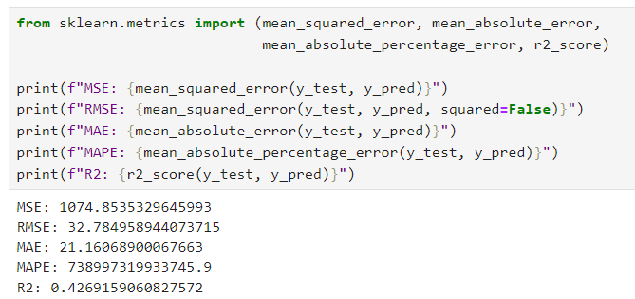
Вычисление метрик регрессии в Sklearn
Sklearn содержит методы для вычисления практически всех распространенных метрик.
В конце концов, вы всегда можете написать свою функцию для вычисления метрик.

Slide 19
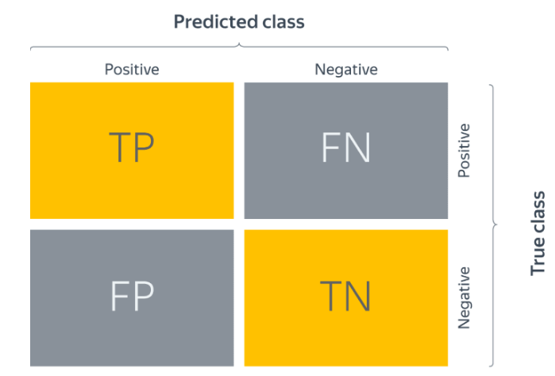
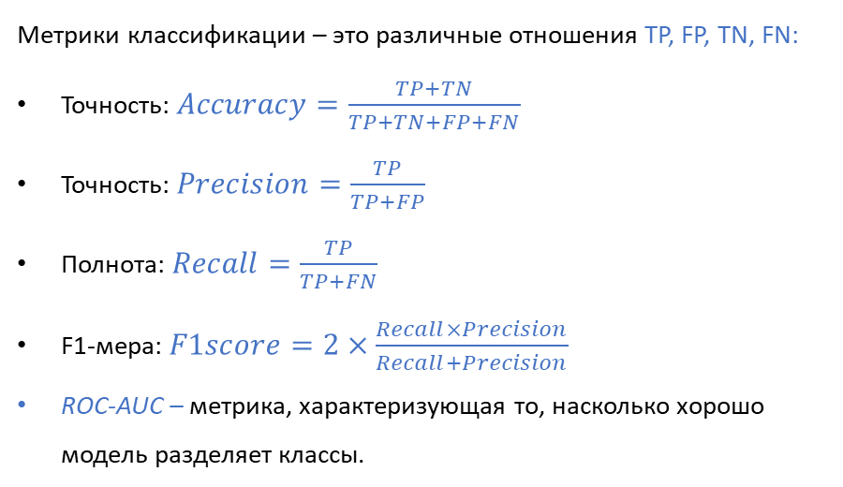
Метрики оценки моделей классификации
Самая простая разновидность классификации – бинарная классификация.
Целевая метка (target) и предсказание (prediction) – бинарный признак, т.е. Да/Нет (1/0, True/False).
Нам необходимо оценить не только то, сколько классов угадала модель, но какой класс она угадывает лучше, в каких классах она чаще ошибается.
Принято выделять 4 типа предсказаний:
TP – True Positive (истинно-положительный)
TN – True Negative (истинно-отрицательный)
FP – False Positive (ложно-положительный)
FN – False Negative (ложно-отрицательный)
Для визуализации удобно использовать матрицу ошибок.
Матрица ошибок (Confusion Matrix)
Метрики классификации – это различные отношения TP, FP, TN, FN:
Точность: $Accuracy=\frac{TP+TN}{TP+TN+FP+FN}$
Точность: $Precision=\frac{TP}{TP+FP}$
Полнота: $Recall=\frac{TP}{TP+FN}$
F1-мера: $F1score=2×\frac{Recall×Precision}{Recall+Precision}$
ROC-AUC – метрика, характеризующая то, насколько хорошо модель разделяет классы.
https://academy.yandex.ru/handbook/ml/article/metriki-klassifikacii-i-regressii

Slide 20
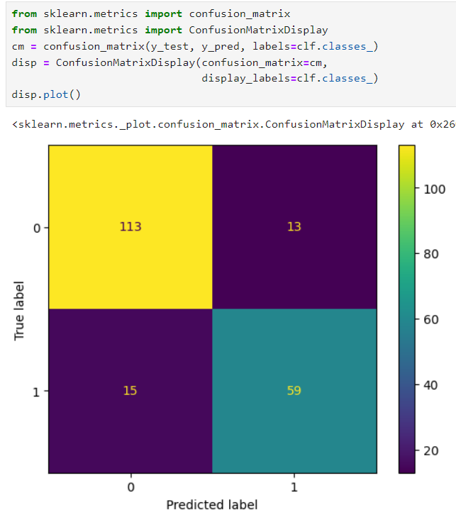
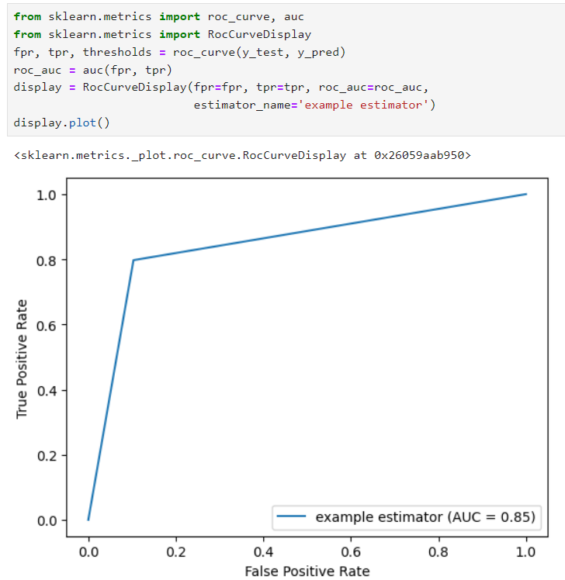
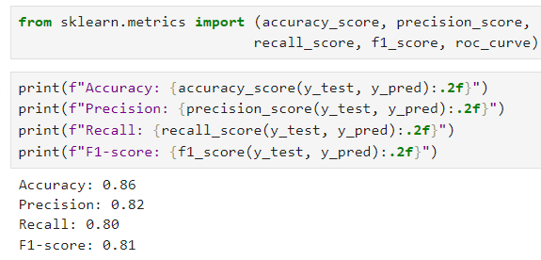
Вычисление метрик классификации в Sklearn

Slide 21
Ну вот теперь точно все.
Удачи!

